Slide 1
PROPUESTA DE VISTAS PARA APLICACIÓN DE ARENERO PLAYGROUND v2

Slide 2
OBJETIVOS QUE DEBE ALCANZAR EL PROGRAMA
El software a diseñar tiene como propósito alcanzar las siguientes metas:
Permite controlar el ingreso y salida de usuarios mediante un registro de ciertos datos como nombre, tiempo, hora de ingreso, acudientes, entre otros.
Permite eliminar, buscar y editar usuarios, cada uno por separado
Permite añadir tiempos extras y calcular el monto total a pagar por usuario.
Permite generar una señal de aviso para cuando el usuario debe de salir.
Genera un archivo csv que contiene los registros ingresados en el software. Este servirá como almacenamiento masivo de datos, así como back-up

Slide 3
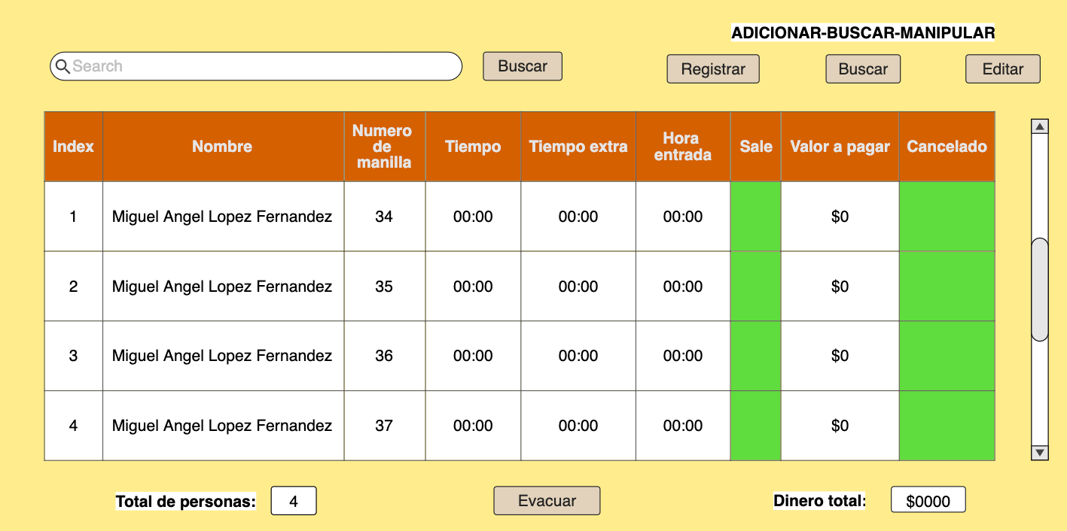
PANTALLA PRINCIPAL

Slide 4
A tener en cuenta según la imagen anterior (pantalla principal):
Esta pantalla será la responsable de mostrar a nivel general la actividad de cada usuario-niño registrado que ingresa al arenero. A continuación se disponen los campos de la tabla con su respectiva descripción:
index: identificador de registro de cada niño, servirá posteriormente para realizar ediciones, búsquedas y eliminaciones
Nombre, numero de manilla
Tiempo: Campo que indica el tiempo total actual en curso. El usuario puede escoger inicialmente entre un rango de tiempo (suponga 15,30, 1 hora o 2 horas) el cual será registrado al ingreso y el primero en contar.
Tiempo extra: Campo que indica el ultimo tiempo extra pedido por el usuario
Hora entrada
Sale: indicativo de que el usuario debe ya cumplió el tiempo y debe de salir.
Valor a pagar
Cancelado: indicativo de si el usuario ya pagó o no por el servicio del arenero

Slide 5
A tener en cuenta según la imagen anterior (pantalla principal):
Los elementos externos a la tabla indican lo siguiente:
Barra buscadora: Se pretende tener añadido en caso tal de que se lleguen a tener múltiples usuarios, por ejemplo más de 20. Esto permite al operario ser más ágil.
Indicadores de total de personas y dinero total: irán contabilizando el número de personas que ingresan al Arenero. Esta característica funcionará solo cuando el programa se encuentre en ejecución, es decir que al cerrarlo, todo se reinicia. Para desarrollos futuros se puede implementar un back-up para situaciones externas.
Apartado de adicionar-buscar-manipular: Permite registrar, buscar y editar características para cada usuario.
Registrar: Ingresa cada nuevo usuario según cierta información
Buscar: Despliega información de un usuario especifico. Aquí se muestran otras características no visualizadas en la tabla.
Editar: Permite alterar cierta información del usuario. Aquí se incluye la característica de adicionar tiempo extra.
Evacuar: Zona que permite eliminar a un usuario ya sea que el tiempo (incluyendo tiempos extras) se agote, o que por razones externas deba ser eliminado.

Slide 6
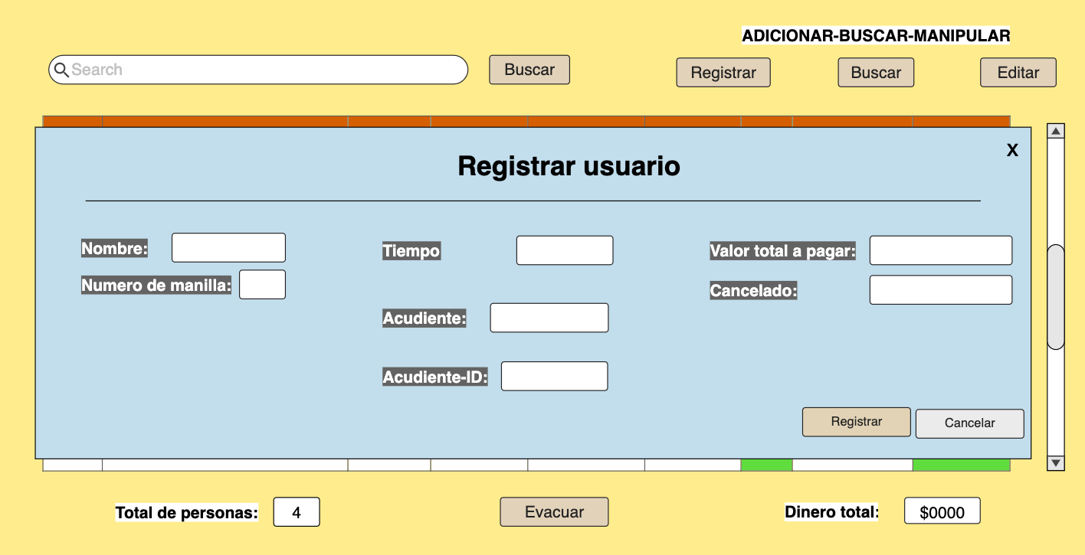

Slide 7
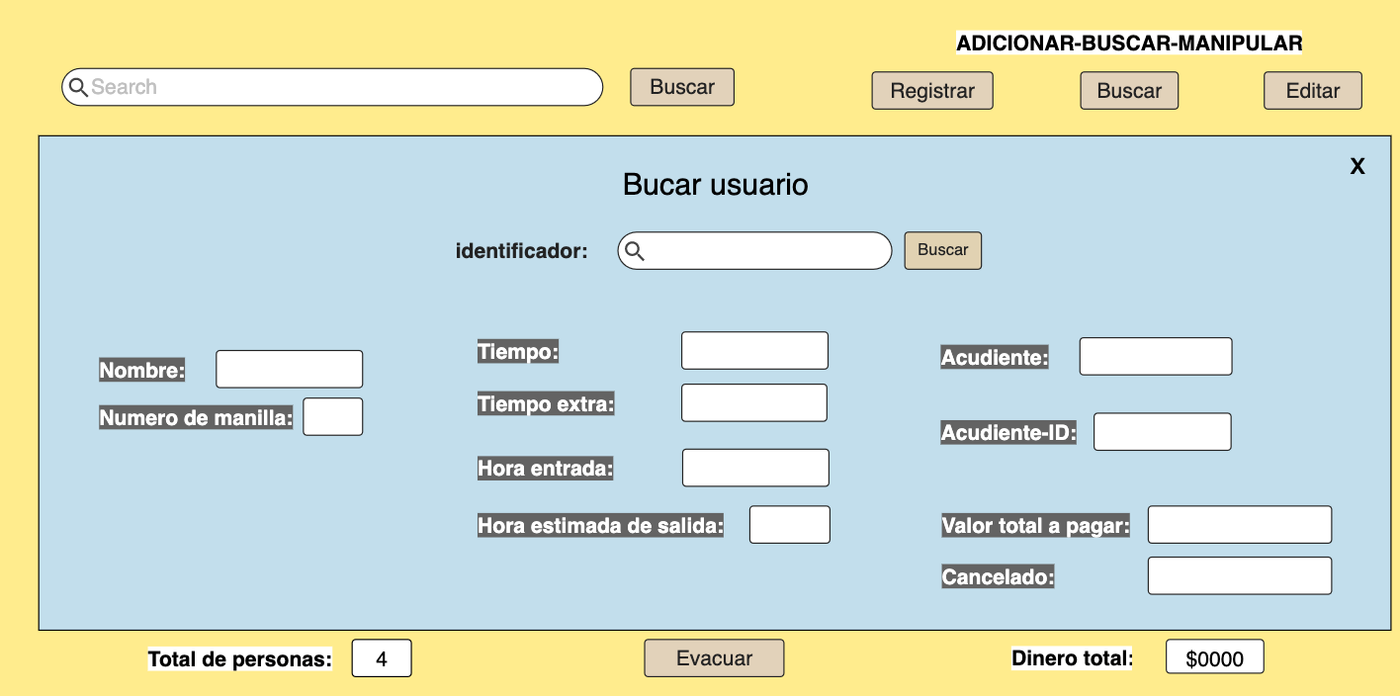

Slide 8
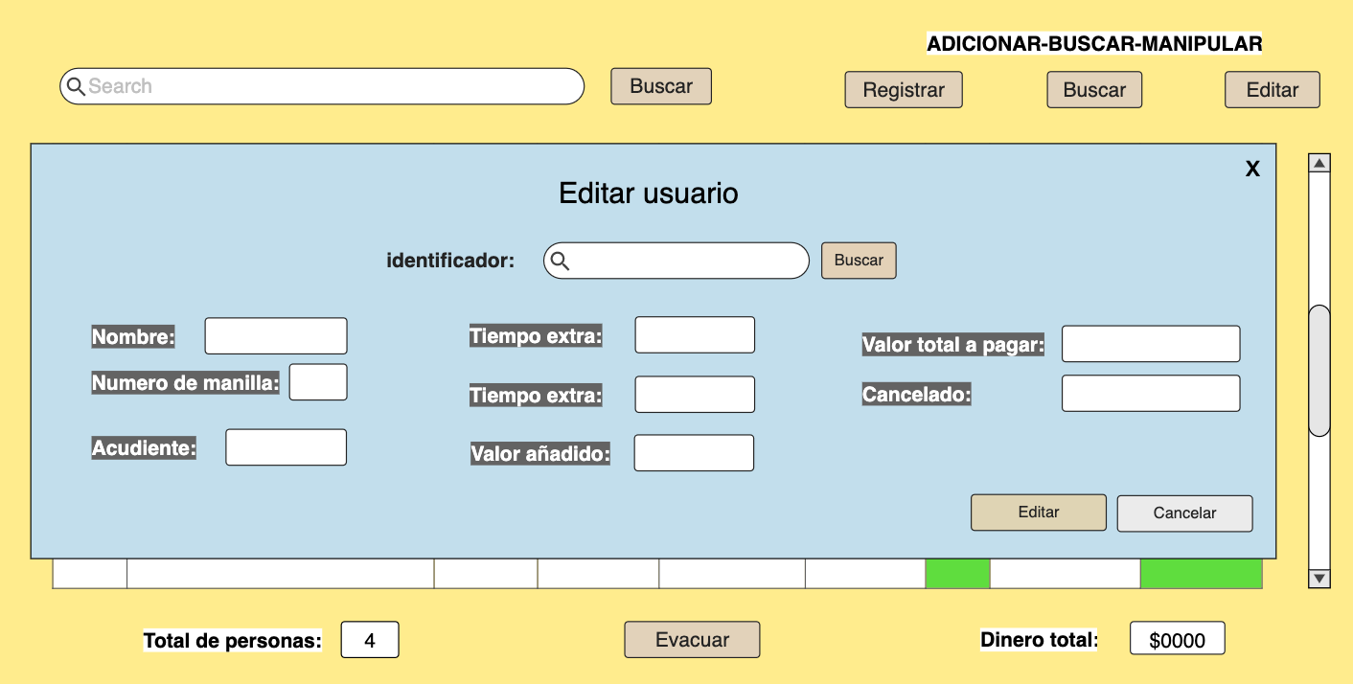

Slide 9
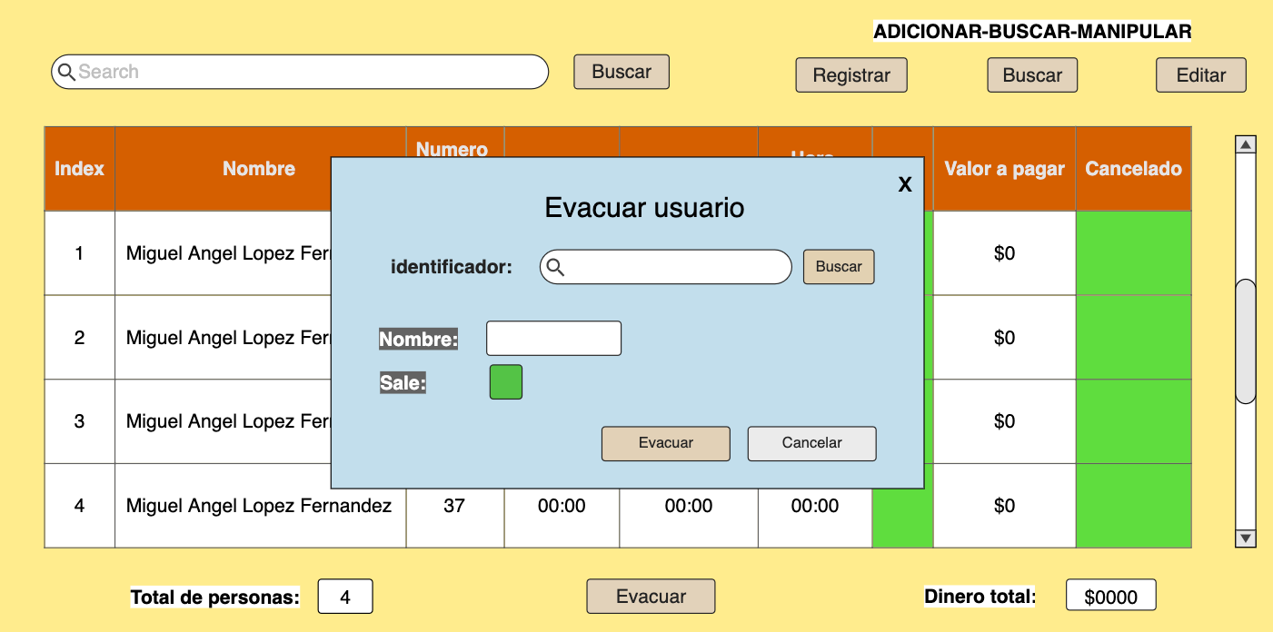

Slide 10
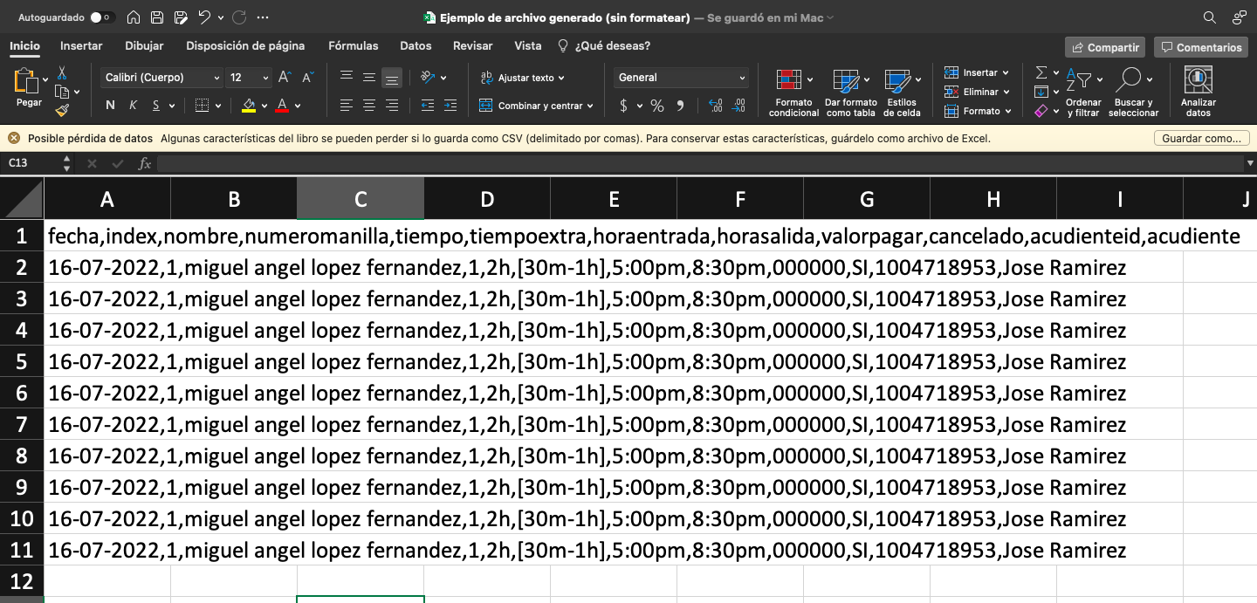
EJEMPLO de guardado de registros
Archivo generado por el software

Slide 11
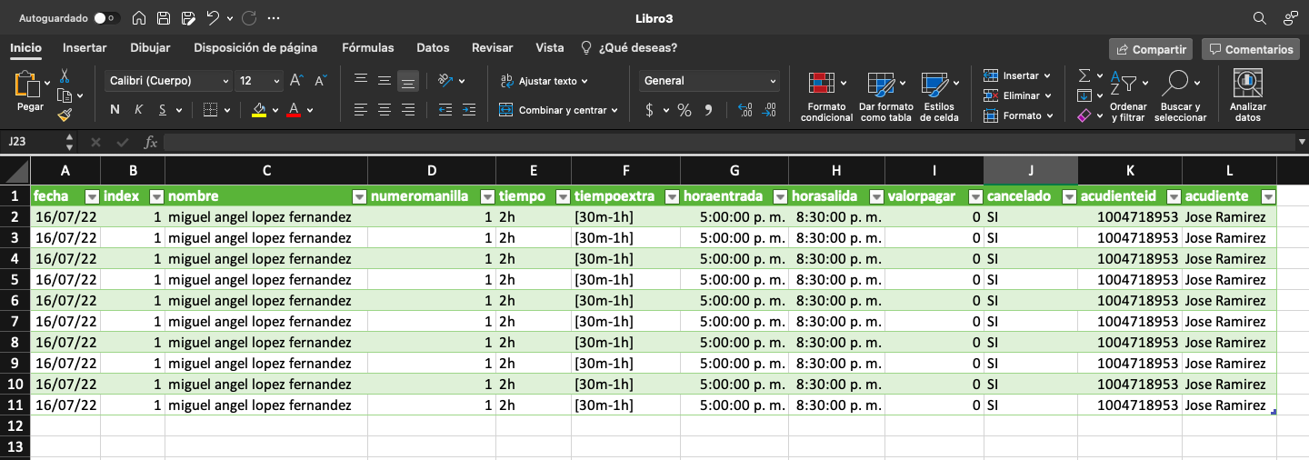
Registros formateados a Excel

